Slide 1


ỦY BAN NHÂN DÂN QUẬN LONG BIÊN
TRƯỜNG MẦM NON HOA SỮA TẠO
LĨNH VỰC PHÁT TRIỂN THẨM MỸ
Đề tài : Nặn con giun
Lứa tuổi : Nhà trẻ D2 (24-36 tháng )
Năm học 2024-2025

Slide 2


1
HOẠT ĐỘNG 1 : Ổn định

Slide 3

HOẠT ĐỘNG 2
PHƯƠNG PHÁP, HÌNH THỨC TỔ CHỨC
2.1 Quát sát mẫu

Slide 4
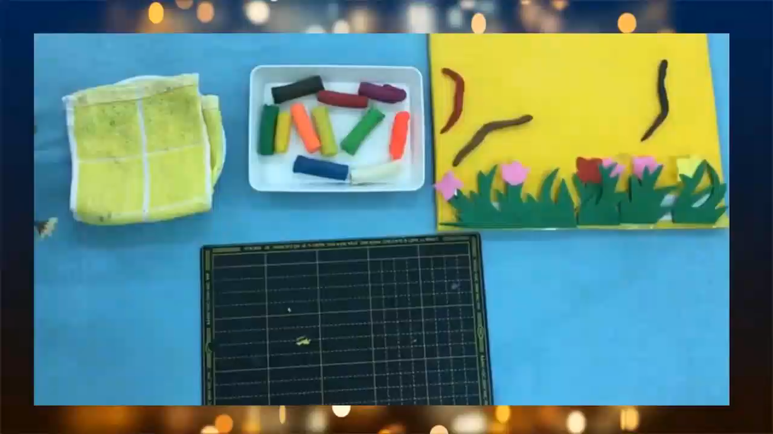

Slide 5

Cô làm mẫu

Slide 6

2.2.Trẻ thực hiện

Slide 7

2.3 /Trưng bày sản phẩm

Slide 8
3.KẾT THÚC

